Slide 1
Ваша жизнь скучна? Вам не хватает чего-то нового? Надоело работать в Яндексе?
Тогда вы попали по адресу!

Slide 2
Команда «Dryndex» представляет:
Квест «Ограбление банка»

Slide 3
Идея
Квест представляет некоторую иерархию комнат, по которым ходит игрок. Цель – собрать банду и ограбить банк. Главному герою приходит сообщение от своего бывшего компаньона Джона, в котором написано, что в определённый день, по его данным, в банк завезут наличные деньги в неописуемом количестве. Наш герой либо соглашается организовать ограбление, либо отказывается от этой затеи. Во время игры героя ждут психологические ловушки и тесты на жадность. Выиграть способен лишь самый хитрый.

Slide 4
Структура проекта:
Текстовое описание квеста.
Текстуры событий, происходящих во время игры.
Интерфейс, разработанный на PyQT.
Логика, управляющая интерфейсом.
Тесты, проверяющие проект на работоспособность.

Slide 5
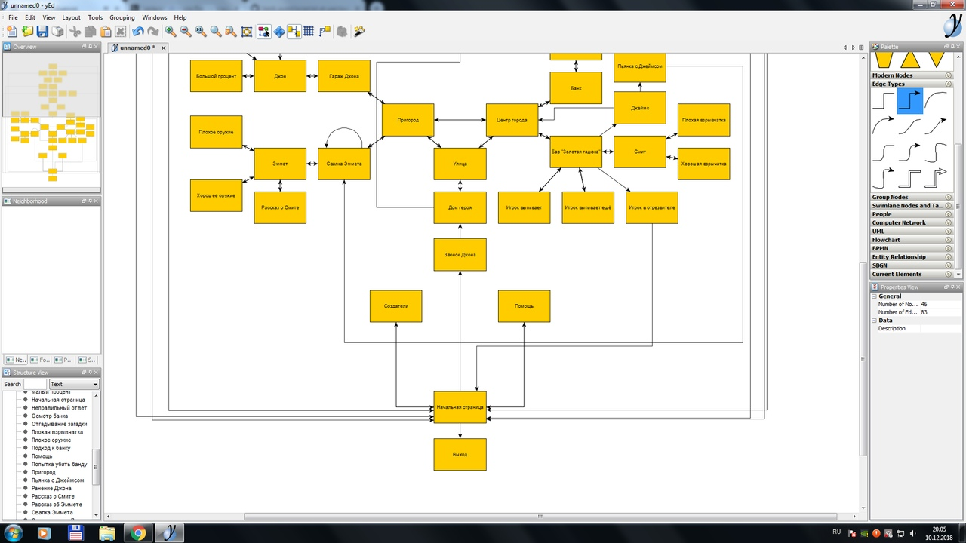
Теоретическое описание

Slide 6
Интерфейс
Реализован в классе SceneInterface.
Фоновое изображение
Кнопки вариантов
Кнопки выхода и рестарта
Характеристика игрока
Текстура комнаты
Текст комнаты

Slide 7
Логика
Реализована в классе Quest
Инициализация комнат из JSON
Инициализация связей между комнатами
Перемещение из комнаты в комнату
Сохранение/загрузка данных пользователя
Проверка условий перемещений
Подсчет набранных очков и времени

Slide 8
Тесты
Реализовано несколько тестов (класс Tester):
Проверка комнаты на связь с другими комнатами.
Проверка на существование комнаты
Проверка наличия имени у сцены
Проверка наличия описания у сцены
Проверка на совпадения количества названий и описаний сцен, отсутствие случайных повторений.

Slide 9

Озвучка
Реализована open-source озвучка с помощью Pygame.mixer.

Slide 10
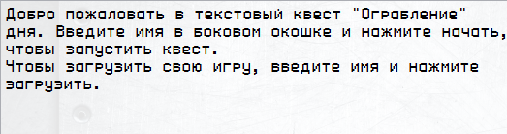
Шрифт
Использовался шрифт собственного производства, уникальный и неповторимый – PSG Font. (Ссылочки в описании).

Slide 11
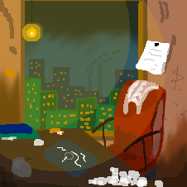
Текстуры
Использовались лишь самые лучшие решения квалифицированного дизайнера.

Slide 12
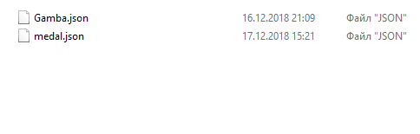
Сохранение данных
Данные пользователей прохождения квеста сохраняются в JSON файлы.

Slide 13
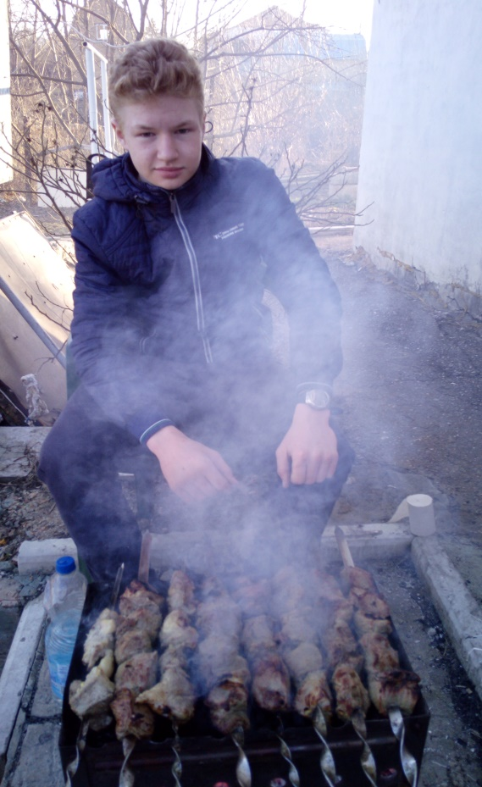
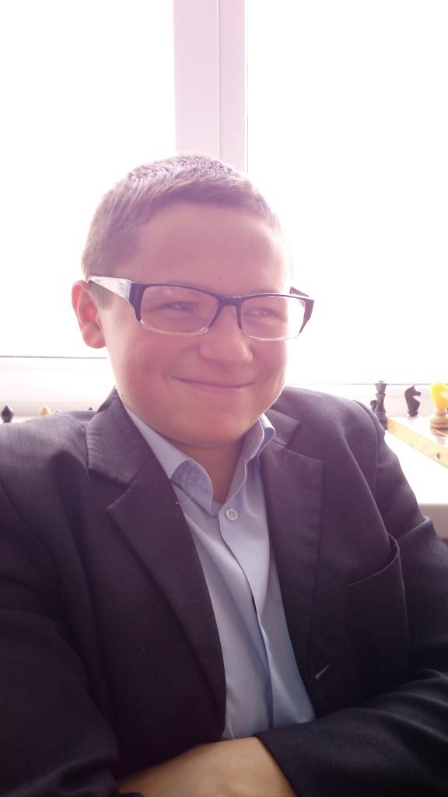
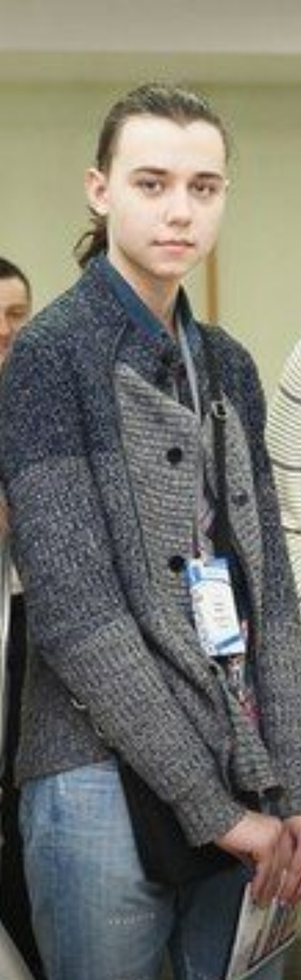
Кто же всё это сделал?
Главный шашлычник Весёловки, сайтостроитель
Алексей Медведев
Главный академик ликёро-водочного завода, местный рифмоплёт
Павел Соломатин
Рэперок местного разлива
Марк Лавов

